Slide 1
Especificación por ejemplos
by Oscar Centeno
Twitter: @oscarcentenor
oscar.centeno@gmail.com
Software
Mantenible
.com

Slide 2
Desarrollo de Software Agil
Colaboración
Excelencia técnica
Planificación

Slide 3
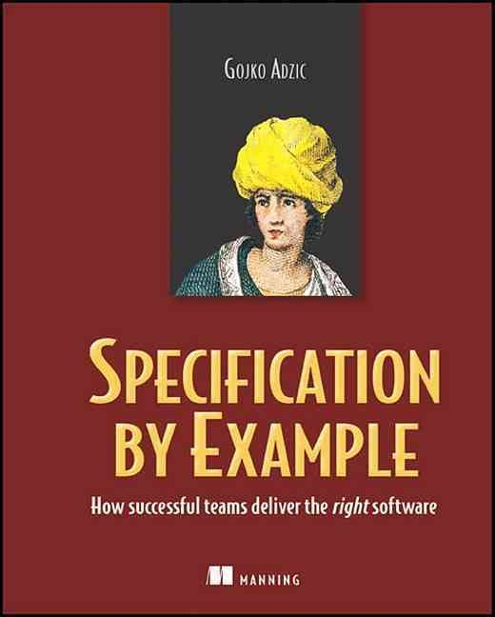

¿Porqué?
¿Cómo podemos reducir malos entendidos entre el negocio y los desarrolladores?
¿Cómo podemos programar lógica de negocio compleja pero con menos errores?
Por Gojko Adzic

Slide 4
Premisa
Los desarrolladores deben entender el dominio del problema para crear un software que lo modele correctamente.

Slide 5
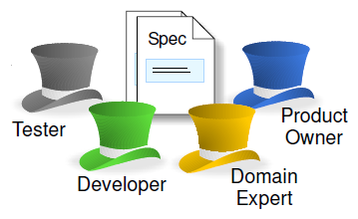
Especificación por ejemplos
Especifique los requerimientos en colaboración.
Explique con ejemplos concretos.
Automatícelos.

Slide 6
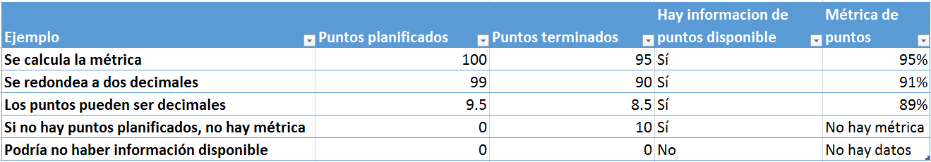
Especifique usando ejemplos

Slide 7
¿Quiere menos documentación?
¡Cree más pruebas automatizadas!
¡Pruebas primero!
Notes:
Less documentation?
Usually people think an agile method is one in which we don’t document, nor specify requirements, nor have any discipline.

Slide 8
Herramientas
Inicie con una pizarra o con tablas en Excel.
No es requerido un formato particular, pero identifique claramente las entradas y las salidas.

Slide 9
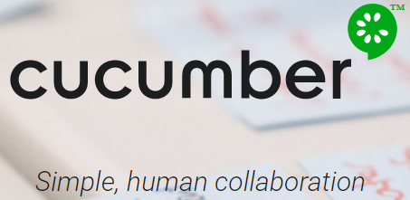


Herramientas especializadas
Algunas herramientas permiten ejercitar dichos ejemplos desde Excel, desde HTML o desde otros formatos hacia el código fuente.

Slide 10
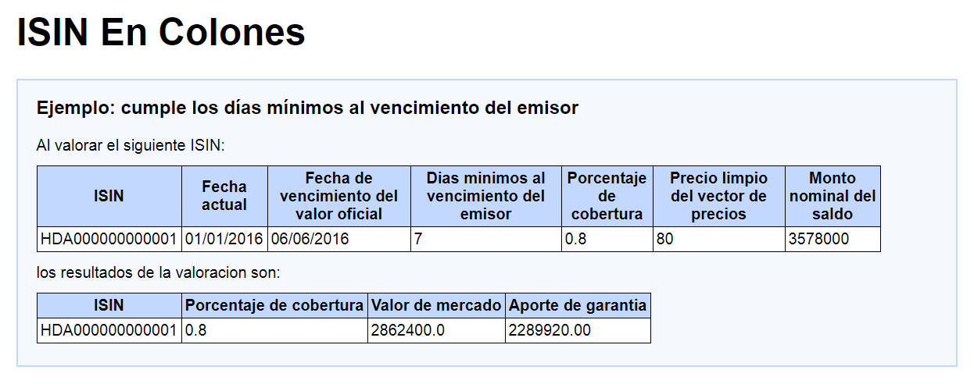
Ejemplo realizado con Concordion
Notes:
Show its an HTML file.
Its readable.
Run Tests in IntelliJ Idea
Gets results.
What if something changes? Show error.

Slide 11
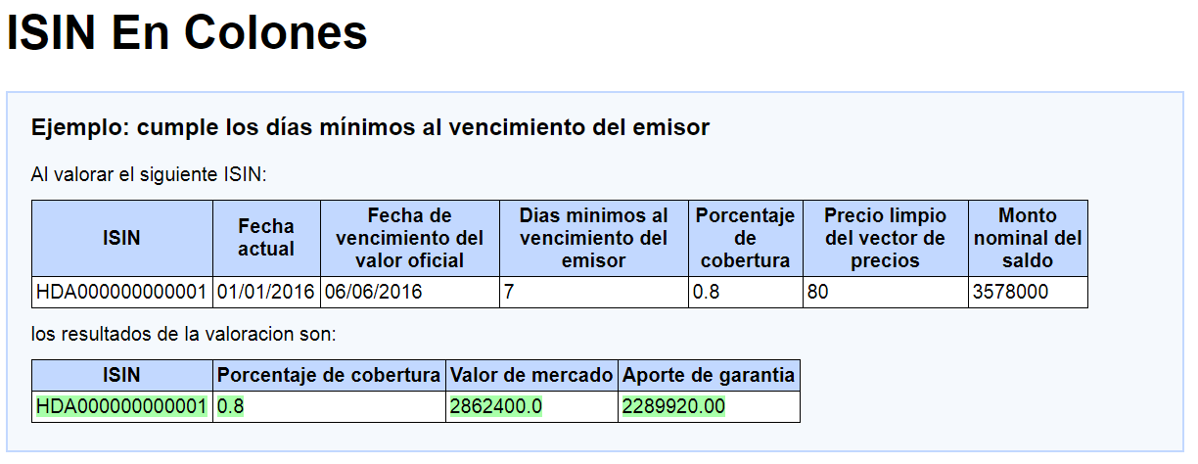
Este es un ejemplo ejecutable
Notes:
Show its an HTML file.
Its readable.
Run Tests in IntelliJ Idea
Gets results.
What if something changes? Show error.

Slide 12
Demostración con Concordion
https://github.com/oscarcenteno/algoritmos.cs.garantias

Slide 13
¿Vale el esfuerzo?
Sí, si el cliente patrocina el aprendizaje del equipo para automatizar este tipo de especificaciones. Tener una documentación viviente es una inversión.
Sí, si el diseño de la lógica de negocio del Sistema se puede probar con pruebas unitarias.
No, si se intenta automatizar las pruebas de interfaz gráfica.
No, si el equipo no está convencido en el valor de la técnica.
Recomendación: Inicie con Pruebas Unitarias.

Slide 14
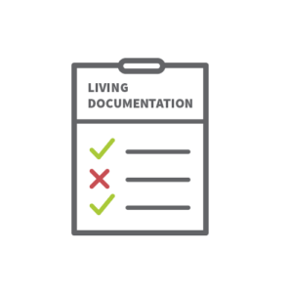
¿Cómo iniciar?
Ejemplos
Valide
Automatice
Inicie con reglas de negocio, tales como cálculos o validaciones.
Pruebas unitarias
Si el equipo tiene experiencia y madurez, automatice los mismos ejemplos con Concordion, SpecFlow o Cucumber.

Slide 15
El lenguaje Gherkin
Es un lenguaje para especificar ejemplos.
Es requerido por algunas herramientas.
Ayuda a mantener la consistencia.

Slide 16
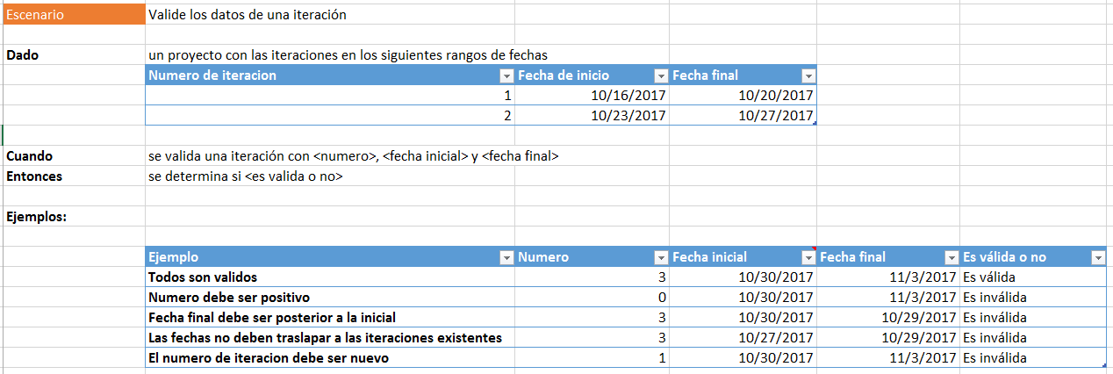
Gherkin: algoritmo de validación
Notes:
Explain gherkin syntax

Slide 17
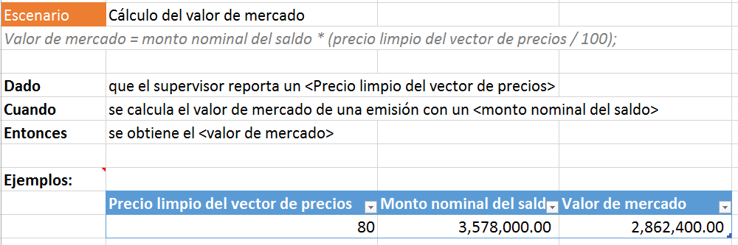
Gherkin: algoritmo de cálculo

Slide 18
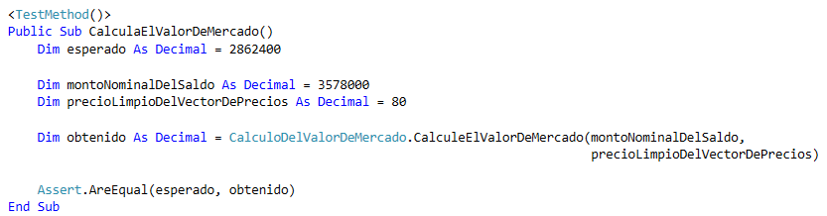
Inicie con pruebas unitarias
Ayudan a crear prácticas de diseño “testeable” en un equipo.
Son más rápidas de ejecutar que especificaciones estilo Concordion o Cucumber.
Son más sencillas de programar.
La audiencia son desarrolladores, y no el personal de negocio.
Notes:
Show examples that were automated using Java + Groovy + Spock.
DetermineDaysTests

Slide 19
Resumen
El uso de ejemplos concretos y validarlo con el cliente ayuda a reducir malos entendidos.
Si automatizamos las pruebas reducimos los defectos, y por ahorramos tiempo.
Gherkin es un lenguaje sencillo que ayuda a ser consistentes al especificar con ejemplos.
Hay muy buenas herramientas, pero inicie con Pruebas Unitarias.

Slide 20

Referencias
Buenas explicaciones de la técnica
http://www.jamesshore.com/Agile-Book/customer_tests.html
http://specflow.org
https://cucumber.io
http://concordion.org

Slide 21

Código fuente
Este repositorio contiene las especificaciones Concordion, junto con el código de los cálculos y las pruebas unitarias:
https://github.com/oscarcenteno/algoritmos.cs.garantias
El read.me indica cómo ejecutar las especificaciones.

Slide 22
Especificación por ejemplos
by Oscar Centeno
Twitter: @oscarcentenor
oscar.centeno@gmail.com
Software
Mantenible
.com

